Slide 1
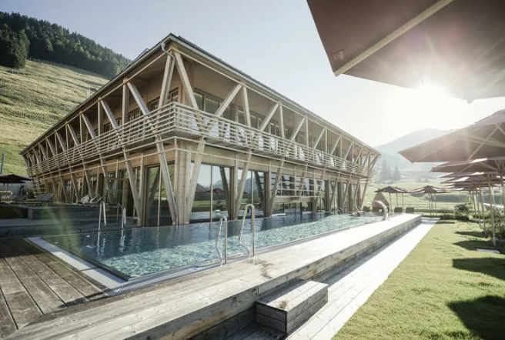
Primer študije Hubertus Mountain Refugio Allgäu, Nemčija
Modul 6 (2. del)
Pametna priprava in zagon – načrtovanje zagona podjetja in kapitalskih stroškov
Finančno načrtovanje in financiranje

Slide 2
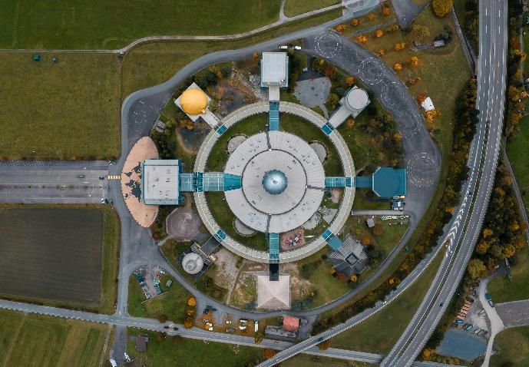
Modul 6 (2. del)
Fotografija:
Lokacija, zemljišče in logistika – načrtovanje donosne lokacije
2

Slide 3
Modul 6 (2. del) Pregled
Učni izidi
Pametni zagon – lokacija, zemljišče in logistika – načrtovanje donosne lokacije
Lokacija je lahko odločilna za uspeh ali neuspeh vašega podjetja. Ta modul vas popelje skozi praktične vidike načrtovanja lokacije – od navigacije po conah in pridobivanja gradbenih dovoljenj do zagotavljanja, da gostje lahko varno in enostavno dostopajo do vaše nastanitve. Ne glede na to, ali se priključujete na obstoječo infrastrukturo ali delujete neodvisno od omrežja, je poudarek na tem, da vam pomagamo izogniti se dragim presenečenjem z zgodnjim sprejemanjem premišljenih odločitev. Ob koncu tega modula boste sposobni samozavestno izbrati pravo lokacijo – uravnotežiti pravne, fizične in logistične vidike, da bo vaše podjetje uspešno dolgoročno.
Ob koncu tega poglavja boste sposobni:
Razumeti postopke coniranja, načrtovanja in pridobivanja dovoljenj, ki so pomembni za alternativne nastanitve.
Oceniti primernost zemljišča na podlagi terena, odvodnjavanja, tal in gradbenih možnosti.
Izračunati realistične stroške in možnosti za priključitev (ali zamenjavo) infrastrukture, kot so elektrika, voda, odpadki in internet.
Oceniti dostopnost in prometne vidike, da se zagotovi udobje in varnost gostov.
Izogniti se pogostim težavam, povezanim z lokacijo, ki vodijo do dragih popravil, zamud ali izgube prihodkov.

Slide 4
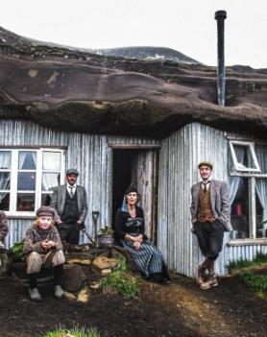
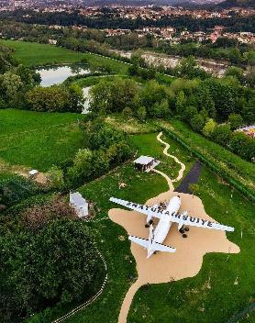
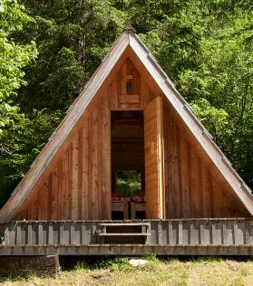
2. del: Lokacija, zemljišče in logistika: načrtovanje donosne lokacije
Avtor fotografije: Cave People, Islandija
Avtor fotografije:
Avtor fotografije: Natur Air Suite, Italija
05
Avtor fotografije:
Poglavje
Povežite se brez izgube sredstev: komunalne storitve in infrastruktura
(4 strani)
Modul 6
VSEBINA
TU STE
04
06
Poglavje
Poglavje
Izberite (in pridobite dovoljenje) pravo mesto: stroški coniranja in načrtovanja
(46 strani)
Poskrbite, da pridejo tja: stroški dostopa in prevoza
(3 strani)
Avtor fotografije: A-Frame v Soči, Gorizia, Slovenija

Slide 5
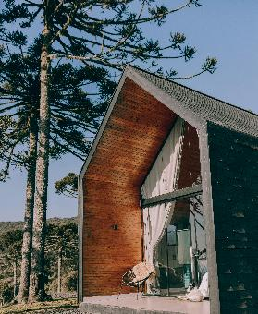
2. del: Lokacija, zemljišče in logistika: načrtovanje donosne lokacije
Avtor fotografije: Cave People, Islandija
Avtor fotografije:
Avtor fotografije:
05
Oddelek
Modul 6
VSEBINA
07
Poglavje
Poglavje
Izbira napačne zemlje lahko škoduje: teren, odvodnjavanje in gradbena primernost
(5 strani)

Slide 6
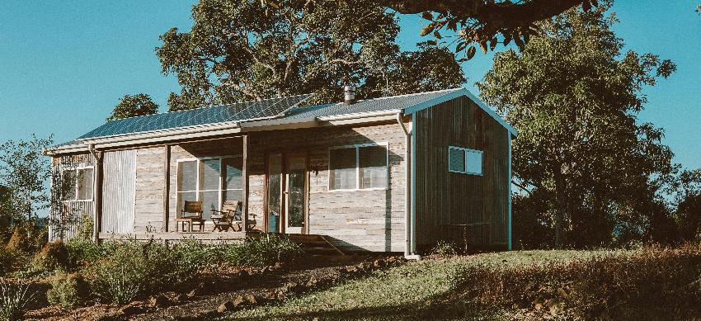
04
Izberite (in pridobite dovoljenje) pravo mesto: stroški za prostorsko načrtovanje in urejanje prostora
Preden kupite zemljišče ali začnete graditi, morate razumeti lokalne zakone o prostorskem načrtovanju in gradbena dovoljenja. To poglavje razlaga, kako lahko predpisi vplivajo na vaš časovni načrt, proračun in celo na vašo sposobnost odprtja. Naučili se boste, katera vprašanja zastaviti lokalnim organom, katere dokumente pripraviti in kako se izogniti pogostim pastem pri pridobivanju dovoljenj. Zgodnje načrtovanje lahko prihrani mesece zamude in tisoče evrov za ponovno delo ali pravne stroške.

Slide 7
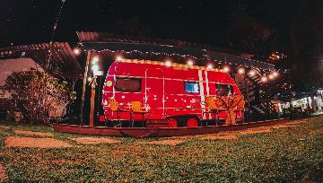
Lokacija vpliva na cene prenočišč, dostop do subvencij in tržno moč.
Razmišljate o ustanovitvi alternativne turistične nastanitve (ATA) v lokalnem okolju, poleg svojega doma, ali sanjate o lokaciji v bližini plaže ali edinstvenem kraju?
Preden se odločite, se prepričajte, da je lokacija in mesto prava izbira – to je srce vašega ATA posla.
Izbira prave lokacije in mesta je ena najpomembnejših zgodnjih odločitev pri razvoju podjetja za alternativno turistično nastanitev (ATA).
Lokacija, ki jo izberete, ni pomembna le zaradi pokrajine – je temelj vašega poslovnega modela in vašega dobička. Vpliva na izkušnjo gostov, operativne stroške, ponudbo storitev in potencial za oblikovanje cen. Strateško izbrana lokacija lahko znatno zmanjša vaše začetne stroške, poveča zadovoljstvo gostov in poveča dolgoročne prihodke. Tako pametna lokacija prinaša resnično finančno vrednost.
Lokacija je pomembna za goste
Lokacija je srce vašega ATA posla!
Prednostna naloga 6 (€)
Izberite praktično in privlačno lokacijo!

Slide 8
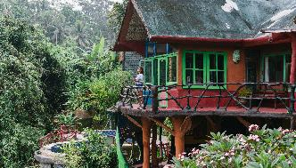

Izbira primerne lokacije za ciljni trg
Izboljšajte izkušnjo gostov in omogočite višje cene za bivanje v slikoviti, mirni ali kulturno bogati okolici.
Zmanjšajte stroške infrastrukture → Zmanjšajte stroške za vodo, elektriko, kanalizacijo in dostop do cest (prihranki v višini 10.000–50.000 EUR+).
Povečajte zasedenost z bližino znamenitosti, poti ali prometnih povezav, kar poveča število rezervacij skozi vse leto.
Omogočite edinstvene izkušnje, ki vam omogočajo prodajo dodatkov, kot so kopanje v gozdu, opazovanje zvezd ali lokalne delavnice za dodatni prihodek.
Podpirajte cilje trajnosti, dostop do sonca, vetra ali lokalnih prehrambenih sistemov, zmanjšajte tekoče stroške in privabite financiranje/subvencije.
Sklepna ugotovitev: Izbira prave lokacije je ena redkih zgodnjih odločitev, ki lahko zniža vaše stroške in poveča vaše prihodke. Ni pomembno samo, kje gradite, ampak tudi, kako okoli tega gradite posel. Privabi financiranje/subvencije.
Lokacija je pomembna za goste
Prednostna naloga: izbira prave lokacije in uravnoteženje stroškov
Priporočena literatura
Anketa med popotniki je pokazala, da 76 % želi bolj trajnostne možnosti, 2023

Slide 9
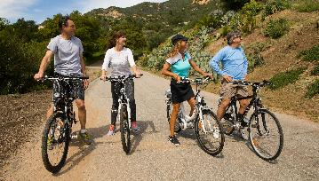
Razumevanje privlačnosti in izkušenj gostov
Bližina dejavnosti in tematskih ponudb
Čeprav je oddaljenost privlačna, je ključnega pomena tudi dostopnost do zanimivih dejavnosti. Turisti želijo med bivanjem stran od civilizacije „nekaj početi“.
72 % potnikov pravi, da na njihovo izbiro nastanitve vplivajo dejavnosti v bližini, zlasti doživetja v naravi in na področju dobrega počutja (Booking.com 2023 Sustainable Travel Report).
To pomeni, da je ena od vaših največjih prednosti tisto, kar se nahaja tik pred vašim pragom.
Kakšne lokacije in okolja iščejo!
Iščejo nastanitve in lokacije, ki ponujajo pustolovščine v naravi (kajak, pohodništvo, plavanje v naravi, kolesarjenje), doživetja na področju dobrega počutja (kopanje v gozdu, joga, termalni izviri), doživetja na področju hrane in vina (jedilnik od kmetije do mize, nabiranje hrane, vinogradi) ter umetnost ali lokalno obrtništvo (lončarstvo, tkanje, slikarski umiki).
Lokacija prodaja – izberite jo tako, kot bi jo izbral gost
Prednost: zagotovite rezervacije glede na bližino lokacije

Slide 10

Primer: Na Islandiji so koče z dostopom do geotermalnih bazenov ali razglednih točk za opazovanje severnih sijev dosledno med najbolj priljubljenimi glede na število rezervacij in ocen – njihova cena je pogosto med 200 in 350 evri na noč, kar je precej nad nacionalnim povprečjem.
Finančni nasvet: Tudi če sami ne ponujate aktivnosti, lahko z izborom lokalnih doživetij in njihovim pakiranjem (z dodatkom ali provizijo partnerja) dodate 25–100 EUR na gosta na bivanje, kar znatno izboljša vaše prihodke brez večjih kapitalskih stroškov.
Lokacija prodaja – izberite jo tako, kot bi jo izbral gost
Prednost: zagotovite rezervacije z bližino lokacije

Slide 11
Finančne prednosti bližine lokacije do doživetij
Vrsta bližnjih doživetij | Možni stroški vzpostavitve/partnerstva | Finančna priložnost
Dostop do poti, uporaba jezera ali pot ob reki | 0–2000 EUR (urejanje okolice, označevanje) | Podaljša bivanje gostov, sezonska privlačnost
Joga terasa/velneški center | 3.000–10.000 | Omogoča pakete za oddih (300–900 EUR na osebo/vikend)
Partnerstvo z vinogradom ali nabiralcem | Minimalni stroški ali % provizija | Dodatne izkušnje (50–150 € na osebo)
Sodelovanje z umetniki ali obrtniki | Delež prihodkov ali pristojbina na dogodek | Ustvarjanje »paketov doživetij« z visoko maržo za bivanje izven sezone
Dostop do termalnih vrelcev, spa ali savne | Naložba v višini 5000–30.000 EUR | Visoka donosnost paketov s spa tematiko; povečanje števila bivanja v nizki sezoni

Slide 12
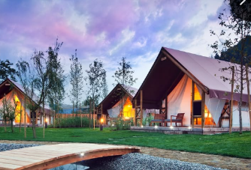
Naravna, slikovita in oddaljena okolja so na vrhu seznama!
Vedno več potnikov se odpoveduje standardnim hotelom in se odloča za potopitvene, naravne izkušnje – kot so glamping podi v gozdu, koče ob jezeru, eko-koče v gorskih dolinah ali prenovljene kmetije v vinorodnih krajih. Ta okolja niso le vizualno osupljiva – povečajo tudi stopnje rezervacij in cene.
Študija pobude EU za podeželski turizem je ugotovila, da je 61 % evropskih potnikov, ki so se odločili za agroturizem ali ekološke počitnice, to storilo predvsem zaradi pokrajine in podeželskega okolja (vir: CBI/EU Market Research). To pomeni, da vaša izbira lokacije neposredno vpliva na vašo prepoznavnost, zasedenost in potencialno profitno maržo.
Kakšne lokacije in okolja iščejo!
Želijo se potopiti v gozdove, jezera, razglede na obalo, gore ali vinograde. Želijo tišino, čistočo, neokrnjeno naravo, zasebnost, divje živali in zvezdnato nebo. Želijo tudi čist zrak, naravne poti ali dostop do vode (termalne vrelce, reke, plaže). To vas bo izpostavilo in vam dalo faktor presenečenja.
https://www.charmingslovenia.com/en/herbal-glamping-resort-ljubno.html
Naj vaša lokacija opravlja prodajo
Prednost: Naravna okolja, ki omogočajo popolno potopitev, zagotavljajo višje cene

Slide 13
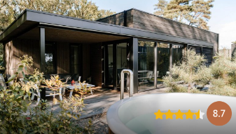
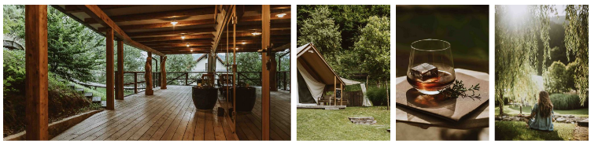
Primeri:
Herbal Glamping Ljubno, Slovenija – Nahaja se v Alpah v bližini reke Savinje in se ponaša s čistim zrakom, divjimi zelišči in velnesom. V sezoni zaračunavajo več kot 250 evrov na noč – cena, ki je upravičena z naravnim okoljem in velneško ponudbo.
Agriturismo La Ghiandaia, Toskana, Italija – Obkrožen z vinogradi in oljčnimi nasadi ponuja bivanje na kmetiji s kuharskimi tečaji in degustacijami vin. Lokacija jim omogoča, da zaračunavajo 180–250 evrov na noč, kar je dvakrat več kot v bližnjih osnovnih hotelih.
Soof Retreats, Nizozemska – njihove koče v bližini naravnih parkov so popolnoma brez plina in se napajajo s sončno energijo, njihov dizajn pa je osredotočen na potopitev v naravo. Kljub nizki gostoti prebivalstva imajo dobiček od ekološko ozaveščenega blagovne znamke in ponavljajočih se nizozemskih mestnih strank.
https://www.soofretreats.com/
Naj vaša lokacija poskrbi za prodajo
Prednost: Privlačne naravne okolice spodbujajo višje cene

Slide 14
Finančne koristi slikovitih lokacij in naravnih doživetij
Funkcija/Nastavitev | Dodatni stroški | Finančna korist | Prihranek stroškov €€€
Gozdna, obalna ali rečna zemljišča | Lahko stane več na hektar ali zahteva dostopne delavnosti (5.000–25.000 EUR) | Višje cene sob, privlačnost v vseh letnih časih, izleti v naravi | Gozdovi zagotavljajo naravno senco (manj stroškov za hlajenje)
Gorska ali vinogradniška okolica | Lahko vključujejo inženirske posege na pobočjih ali dovoljenja | Prestižna privlačnost, poroke, umiki, vinski turizem | Višje ležeča območja, izpostavljena vetru/soncu, so idealna za rešitve za oskrbo z električno energijo brez omrežja
Odročna lokacija ali lokacija brez omrežja | Lahko zahteva naložbo v sončno/vodno energijo (10.000–30.000 EUR) | Edinstvena prodajna točka = višje cene, daljša bivanja | Odmaknjenost povečuje zasebnost (in privlačnost), zato ni potrebe po obsežnem urejanju okolice
Bližina narodnih parkov/poti | Stroški za dovoljenja/ureditev prostora (1.000–10.000 EUR) | Lahko se trži kot baza za ekološka doživetja, kar podaljšuje dolžino bivanja | Potoki ali reke lahko izboljšajo recikliranje sive vode ali hidro-značilnosti
Scenični razgledi, primerni za Instagram | Lahko pomeni manj enot zaradi zaščitenih razgledov | Manj enot = ekskluzivnost = višji donos na nočitev | Vsebine, ki jih ustvarjajo uporabniki UGC – brezplačno trženje in napotitve na vaše ciljne trge

Slide 15
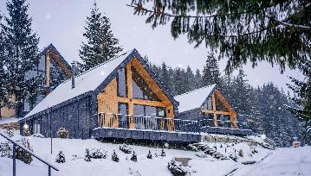
Razumevanje privlačnosti in izkušenj gostov
Avtentičnost skozi podeželje ali kulturno dediščino
Lokacija prispeva k občutku »kraja« in kulturne pristnosti, zlasti v namestitvah v zgodovinskih objektih ali predelanih podeželskih stavbah. Ti prostori niso le vizualno osupljivi – povečajo tudi število rezervacij in cene.
Turisti se raje odločajo za bivanje, ki je vpeto v lokalno zgodovino ali podeželsko tradicijo – zlasti tisti, ki so starejši od 35 let ali potujejo zaradi kulturnega bogatenja (Evropska komisija za potovanja, 2022). Zaradi tega so predelane podeželske stavbe, kot so stari skednji, mlinčki, koče ali celo gradovi, zelo privlačne – in zelo iskane.
Zakaj je to finančno uspešno: to pozicioniranje dediščine jim omogoča, da zaračunajo premijo v višini 60–100 evrov na noč. Druge finančne koristi so daljša bivanja, več petzvezdičnih ocen, močna ustna propaganda in ponovna obiska.
Bodite kraj, kjer si želijo bivati
Prednost: kulturna avtentičnost povečuje vrednost in zaupanje

Slide 16
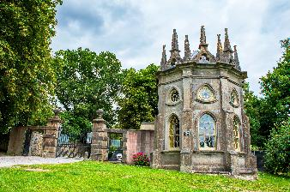
Kakšne lokacije in okolja iščejo!
Želijo bivati in se obdajati z avtentičnim, edinstvenim okoljem, kot so prenovljeni skednji, kamnite koče, stari mlini ali gradovi. Želijo doživeti in se potopiti v tradicionalno arhitekturo ali vaške skupnosti. Dodatna prednost je priložnost, da spoznajo lokalne kulturne zgodbe, obrtništvo ali kulinarične tradicije.
Primer: Batty Langley Lodge, Irska – Batty Langley Lodge je obnovljena vratarska hiša v gotskem slogu iz 18. stoletja, ki se nahaja na vhodu v zgodovinsko posestvo Castletown House. Za nočitev zaračunavajo 180–200 evrov več kot za standardno nastanitev drugje.
Gostje to z veseljem plačajo, saj ne plačujejo le za prenočišče, ampak za izkušnjo spanja v avtentični gotski hiši iz 18. stoletja z ohranjenimi arhitekturnimi detajli. Ker obstaja le ena Batty Langley Lodge, njena redkost ustvarja občutek razkošja in ekskluzivnosti.
https://irishlandmark.com/properties/batty-langley-lodge/
Bodite kraj, kjer si želijo bivati
Prednost: kulturna avtentičnost povečuje vrednost in zaupanje

Slide 17
Finančne koristi dediščine in avtentičnosti podeželja
Značilnost/naložba | Potencialni stroški | Finančna prednost | Prihranek stroškov €€€
Prenova skednja/koče v nastanitev | 25.000–100.000 EUR, odvisno od stanja in lokacije | Privlačnost dediščine = 20–50 % višja cena na nočitev | Do 700 € več prihodkov na teden kot pri standardnem bivanju
Prijava za podporo kulturne dediščine | Spremenljivo (500–3000 EUR) | Lahko odpre dostop do subvencij EU za kulturni turizem ali razvoj podeželja
Sodelovanje z lokalnimi obrtniki pri opremljanju | 2.000–10.000 EUR za nabavo materialov | Izboljša pripovedovanje zgodb = večje zadovoljstvo gostov + večja stopnja ponovnih obiskov | Utemeljitev za podporo s subvencijami, financiranje iz skladov zaupanja.
Dodajanje interpretativnih vsebin ali delavnic | 500–2000 EUR za vzpostavitev | Ustvarjanje dodatnih virov prihodkov (npr. 25–75 EUR na osebo za delavnice) | Nizki stroški trženja zaradi močnega ustnega izročila in zasluženih medijev
Branding ali oznaka dediščine (npr. „Alpine Traditional Stay“) | Minimalni stroški, če je strateško | Izboljšano SEO, ciljanje nišnih trgov, zvestoba | Več rezervacij izven sezone zaradi privlačnosti dediščine

Slide 18


Zakaj je lokacija pomembna v alternativnem turizmu
Čustvena vrednost in povezava z lokacijo
Ljudje pogosto rezervirajo te nastanitve iz čustvenih razlogov – da se odklopijo, si opomorejo, napolnijo baterije ali praznujejo.
Mirna lokacija je glavni dejavnik pri izbiri glampinga ali bivanja brez električnega omrežja, kar je v letu 2024 potrdilo več kot 43 % anketirancev, kot navajajo številna poročila EU o podeželskem turizmu (zlasti med generacijama Z in milenijci).
Kateri lokaciji in okolji vplivata na njihovo odločitev!
Želijo si okolje, ki izgleda mirno, čarobno, divje ali »instagramabilno«. Želijo si iti na kraj, ki jim bo prinesel mir, veselje ali romantiko. Želijo si pobeg – duševno, čustveno ali fizično – iz mestnega življenja.
Primer: Na Islandiji so najbolj priljubljene koče na zasebnih zemljiščih z dostopom do geotermalnih bazenov ali mest za opazovanje severnih sijev.
Bodite kraj, kjer si želijo ostati
Prednostna naloga: vlagajte v resnični
pobeg s čustveno
povezavo
Priporočena literatura
Svetovna turistična organizacija: Pregled podeželskega turizma (UNWTO)

Slide 19
Tabela privlačnosti za goste in finančne vrednosti
Dejavniki privlačnosti | Primeri značilnosti | Ocenjeni stroški | Finančna korist / ROI
Avtentičnost (dedovanje in podeželje) | Prenovljene skednje, kamnite koče, stari mlini, gradovi, vaške hiše | 25.000–100.000 EUR za obnovo | 20–50 % višje cene za nočitev; veliko povpraševanje izven sezone; upravičenost do subvencij
Kulturno pripovedovanje zgodb in povezave z obrtniki | Dekoracija z lokalnimi izdelki, tradicionalnim pohištvom, družinsko zgodovino | 2.000–10.000 EUR (materiali in kuriranje) | Dodaja čustveno vrednost = boljše ocene, večje zadovoljstvo gostov, ponovni obiski
Scenična lokacija v naravi | Gozdovi, jezera, reke, obalne pečine, pogledi na gore, vinogradi | 5.000–25.000 EUR (priprava zemljišča, dostop do lokacije) | Višje cene (+30–50 %); daljša bivanja; potencial za sezonska bivanja in umik
Edinstvene naravne značilnosti | Območja z zvezdnatim nebom, opazovanje divjih živali, označitev temnega neba | 0–5.000 EUR (označevanje, promocija) | Privlačnost ekološke blagovne znamke = višja vrednost na bivanje, tržna prednost

Slide 20
Povzročitelj privlačnosti | Primeri funkcij | Predvidena cena | Finančna korist / ROI
Bližina aktivnosti in doživetij v naravi | Pohodniške poti, kajakanje, kolesarjenje, kopanje v naravi, opazovanje ptic | 0–2.000 EUR (poti, označbe, zavarovanje) | Poveča povprečno dolžino bivanja + vrednost bivanja; izboljša uvrstitev v Googlu
Velneška ponudba | Kopanje v gozdu, terasa za jogo, zunanje savne, vroče kopeli, termalni izviri | 3000–30.000 EUR, odvisno od ponudbe | Spa/velneški paketi (300–900 EUR na osebo); stabilizacija povpraševanja izven sezone
Kulinarika in vinske izkušnje | Vinogradi, izleti za nabiranje divjih rastlin, kuharski tečaji, jedi od kmetije do mize | 500–10.000 EUR (partnerstva ali infrastruktura) | Dodatki (50–150 EUR na osebo); zelo privlačni za potnike srednjih let in starejše
Umetnost in lokalno obrtništvo | Lončarstvo, tkanje, slikanje, obrtniški umiki | 1.000–5.000 EUR (stroški za pripravo prostora ali sodelovanje) | Ustvarja prihodek med tednom ali izven sezone; delavnice z visoko maržo; privlačnost za družbena omrežja
Izkušnje z »wow faktorjem« | Koče z geotermalnimi bazeni, opazovanje severnega sija, ognjišča na prostem | 5.000–35.000 EUR (odvisno od lokacije) | Cene na noč 200–350 EUR+; tržno kot premium/Instagrammable bivanje
Paketiranje in kuriranje izkušenj | Paketi potovanj, ogledi ali delavnice, ki jih vodijo partnerji | Minimalno (osebje/administracija ali % provizija) | Dodatnih 25–100 EUR na gosta; poceni dodatna prodaja; krepi lokalne mreže

Slide 21
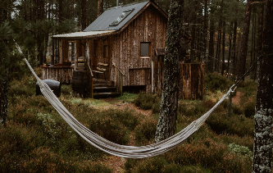
Sedaj, ko razumete, kaj privlači goste, morate skrbno oceniti, ali obstajajo kakšne omejitve, kot so omejitve glede prostorskega načrtovanja in urbanizma, dostopnost, storitve, praktičnost, trajnost in dolgoročna izvedljivost.
Prava lokacija bo povečala privlačnost za goste, odražala vrednote vaše blagovne znamke, pomagala učinkovito upravljati stroške in zagotovila nepozabne izkušnje. To je le nekaj vidikov, ki jih je treba upoštevati; več o tem bomo raziskali v naslednjem poglavju.
Ureditveni in prostorski načrti: Izberite lokacijo, kjer je turizem zakonsko dovoljen, s čimer se boste izognili razočaranjem, zamudam in zavrnitvam (pojasnjeno v naslednjem poglavju). Preverite standarde in merila GSTC.
Dostopnost in prevoz: Gostje potrebujejo zanesljiv dostop z avtomobilom, po cesti ali z javnim prevozom. Slaba dostopnost lahko vpliva na število rezervacij in povzroča nezadovoljstvo.
Lokacija in izbira lokacije
Prednost: Naslednji oddelek lokacije in stroški lokacije

Slide 22
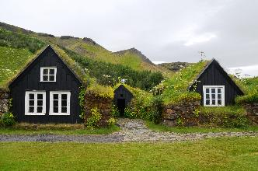
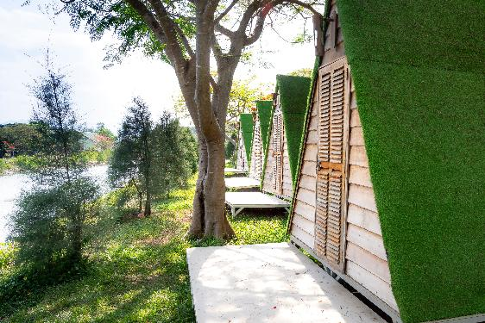
Komunalne storitve in infrastruktura: draga, če ni na voljo. Upoštevajte vodo, elektriko, širokopasovni internet in odvodnjavanje. Razmislite o možnostih brez omrežja.
Nizko okoljsko tveganje: majhen vpliv na okolje in preprečevanje ekološke škode na zaščitenih območjih.
Lokalna skupnost: upoštevajte hrup, dostopnost in kulturno ustreznost.
Primernost za trg: ali lokacija ustreza vaši ciljni skupini, npr. velnes, avantura ali družine?
Lokacija in izbira lokacije
Prednostna naloga: Naslednja lokacija in lokacija

Slide 23
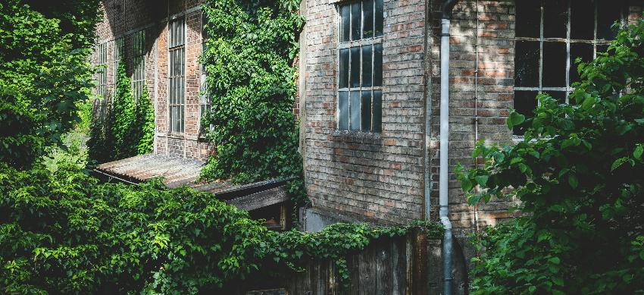
Zagotovitev zemljišč, primernih za razvoj
Zgodaj se seznanite s pravnimi stroški, stroški za prostorsko načrtovanje in stroški za pridobitev dovoljenj, da se izognete zamudam, zavrnitvam ali dragim popravkom v nadaljevanju.
Niso vse lepe lokacije zakonite za gradnjo – in če to ugotovite prepozno, vas lahko drago stane. Pri tem koraku gre za izbiro primernega zemljišča in razumevanje lokalnih predpisov in pravil o prostorskem načrtovanju ali okolju, ki lahko vplivajo na vašo gradnjo ali jo celo preprečijo. Ne glede na to, ali gre za pristojbine za spremembo namembnosti, vloge za dovoljenja, honorarje svetovalcev ali zamude – stroški načrtovanja lahko znašajo od 1.000 do 10.000 evrov ali več, odvisno od regije. Če ste pravočasno obveščeni, se izognete finančnim izgubam in zagotovite skladnost z zakoni.

Slide 24
Alternativna turistična nastanitev
Zagotovitev zemljišča, primernega za razvoj
Vsa podeželska zemljišča niso primerna za alternativne turistične nastanitve!
Začetek poslovanja z alternativnimi nastanitvami zahteva znatne kapitalske naložbe, zlasti za pridobitev zemljišč, primernih za razvoj. To med drugim pomeni, da morajo biti zemljišča primerna za alternativne turistične nastanitve, da je mogoče pridobiti gradbeno dovoljenje in da je na voljo osnovna infrastruktura. Ključni dejavniki, ki lahko znatno vplivajo na stroške, so pridobitev zemljišča (stroški), stroški načrtovanja (vključno z vlogo in povezanimi poročili) in priprava lokacije (vključno s cestami in komunalnimi storitvami).
Načrtovanje alternativnih nastanitev je del splošnega načrtovanja turizma, vendar ima svoje lastne zakone o načrtovanju; osredotoča se na rabo zemljišč, kar vključuje gradbene predpise, skladnost z zakoni, vključevanje skupnosti, vpliv na okolje in izkušnje gostov. Tukaj je nekaj, kar morate na splošno upoštevati pri načrtovanju alternativne turistične nastanitve.
Priporočena literatura
Načrtovanje turizma: pomen, prednosti, vrste in ravni, 2024
Trajnostni turizem: razumevanje priložnosti
24

Slide 25
Seznam komponent za načrtovanje in prostorsko načrtovanje
Komponenta | Kaj je treba upoštevati
Lokacija in položaj | Dostop, prostorsko načrtovanje, naravne značilnosti, razgled, zasebnost
Vrsta nastanitve | Podi, koče, prenovljene skednje, hišice na drevesih, jurte
Infrastruktura in komunalne storitve | Ceste, dostop, elektrika, voda, odpadki, energetska učinkovitost
Ciljna skupina | Ekološki turisti, popotniki, ki iščejo dobro počutje, družine, delavci na daljavo
Oblikovanje izkušenj | Naravoslovne poti, obiski kmetij, kulturne delavnice, velneške storitve
Trajnost | Kompostna stranišča, zbiranje deževnice, sončna energija, lokalno nabavljanje
Pravno in regulativno | Gradbeno dovoljenje, gradbeni predpisi, turistična licenca
Finančno načrtovanje | Stroški vzpostavitve, donosnost naložbe, viri financiranja, proračun za nepredvidene izdatke
Partnerstva | Lokalni obrtniki, vodniki, kmetje, strokovnjaki za dobro počutje
Promocija | Digitalna prisotnost, fotografija, pripovedovanje zgodb, ocene gostov
Spremljanje | KPI: zasedenost, prihodki, ponovne rezervacije, povratne informacije skupnosti

Slide 26
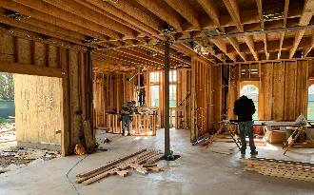
Lokalno prostorsko načrtovanje in razvrščanje v cone so ključni temelji pri razvoju ATA. Izogibajte se skritim stroškom zaradi razvrščanja v cone ali zavrnitve; skladnost z zakoni prihrani čas in denar.
Prepričajte se, da je zemljišče ustrezno razvrščeno za turistično nastanitev in pred gradnjo pridobite vsa potrebna dovoljenja in gradbena dovoljenja.
Preden lahko uresničite svojo idejo o alternativni turistični nastanitvi – naj gre za glamping pod, ekološki retreat, majhno hiško ali gostišče v zgodovinski stavbi – morate skrbno premisliti, kje boste gradili in katera dovoljenja so potrebna.
Vsaka država ima edinstvene okvire za načrtovanje, coniranje in regulativne okvire, ki določajo, kakšna vrsta nastanitve se lahko razvije, kako mora biti zgrajena in ali je na določeni lokaciji sploh dovoljena.
Izbira prave zemlje, razumevanje lokalnih zakonov o prostorskem načrtovanju, pridobitev gradbenega dovoljenja in upoštevanje ustreznih predpisov ne bodo samo zagotovili, da bo vaš projekt zakonit in zavarovan, ampak vam bodo na dolgi rok prihranili čas, denar in stres.
Izbira prave lokacije
Obiščite lokalni urad za turizem
Prednostna naloga 7 (€)
Ugotovite, kje lahko zakonito gradite.

Slide 27
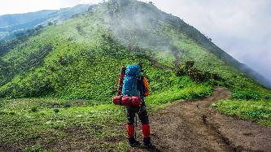
Če to preskočite, lahko pride do zaprtja ali kazni – zagotovitev zakonitosti in dolgoročne izvedljivosti je ključnega pomena.
Najprej morate poklicati lokalni svet in urad za turizem, da ugotovite, kaj lahko zakonito gradite, kje lahko gradite in kako vaš projekt ustreza lokalnim turističnim conam, okolju in načrtovanju skupnosti.
Ne pozabite, da se ATA-ji, za razliko od tradicionalnih nastanitev, pogosto nahajajo na podeželskih, naravnih ali zgodovinsko bogatih lokacijah – območjih, ki so lahko podvržena strogim zakonom o prostorskem načrtovanju ali so določena kot zaščitena območja.
Ti predpisi so namenjeni zagotavljanju varnosti, okoljske ustreznosti in skladnosti razvoja s širšimi cilji skupnosti. Z zagotovitvijo ustreznih dovoljenj v zgodnji fazi se izognete dragim zamudam, globam ali prisilni odstranitvi, hkrati pa je to ključnega pomena za zagotovitev financiranja, zavarovanja in prihodnje razširljivosti. Brez pravilnega prostorskega načrtovanja lahko vaša lokacija popolnoma prepove turistične dejavnosti, brez gradbenega dovoljenja pa se lahko celo pol-stalne enote, kot so glamping podi ali ekološke koče, štejejo za nezakonite.
Poiščite, kje lahko gradite!
Obiščite lokalni urad za načrtovanje turizma
Prednostna naloga 8 (€)
Razumite predpise o načrtovanju in turizmu.

Slide 28
Načrtovanje turističnih destinacij:
Razlika med načrtovanjem stanovanjskih in poslovnih objektov
Načrtovanje alternativnega turističnega podjetja ne pomeni le iskanja lepe zemlje in gradnje na njej – gre za spopadanje s turizmom in njegovo mešanico pravnih, gospodarskih, okoljskih in infrastrukturnih realnosti. Vključuje sprejemanje pomembnih odločitev, ki jih ni mogoče sprejeti spontano. To je še posebej pomembno za male podeželske podjetnike, kjer so investicijska tveganja višja, dostop do zemlje pa omejen ali pogojen.
Razumevanje načrtovanja turizma je bistveno: „Vzdrževanje in širitev turističnega sektorja na določenem območju“ se dejansko imenuje načrtovanje turizma. Vključuje razvoj strategij in načrtov za povečanje, razvoj in spodbujanje turizma v določeni regiji, s primarnim ciljem ustvarjanja prihodkov in prispevanja k gospodarski rasti.
Najprej si oglejte načrtovanje turizma iz konteksta destinacije. Poskusite vključiti strategije in načrte, ki bodo pomagali povečati, razviti in spodbuditi turizem v destinaciji.
Ali bo to spodbudilo turizem in okrepilo lokalno gospodarstvo?
Ali bo zagotovilo kakovostne storitve tako turistom kot prebivalcem?
28

Slide 29
Načrtovanje turističnih destinacij
Predpisi o prostorskem načrtovanju v turizmu
Predpisi o turističnem prostorskem načrtovanju, zlasti tisti, ki se nanašajo na nastanitve, so namenjeni upravljanju vpliva razvoja turizma na skupnosti in okolje. Ti predpisi skušajo doseči ravnovesje med potrebami turistov, blaginjo prebivalcev in ohranjanjem naravnih virov. Pogosto vključujejo omejitve glede gostote pozidave, pokritosti parcele in ravni hrupa, pa tudi zahteve glede parkiranja, ravnanja z odpadki in dostopa v sili.
1. Upravljanje gostote razvoja:
Omejitve pokritosti parcele: Predpisi pogosto omejujejo odstotek parcele, ki ga lahko pokrivajo stavbe, s čimer se zagotovi, da je del namenjen odprtim prostorom, zelenim površinam in urejanju okolice.
Višina in razmik med stavbami: Zoniranje lahko določa največjo višino stavb in razdalje med objekti, da se prepreči prenatrpanost in zmanjša vizualni vpliv.
Gradnja z nizko gostoto: Na nekaterih območjih se spodbuja turistična gradnja z nizko gostoto, z večjimi parcelami in večjim razmakom med stavbami, da se zmanjša vpliv na okolje in ohrani lepota pokrajine.
29

Slide 30
Načrtovanje turističnih destinacij
Predpisi o prostorskem načrtovanju v turizmu
Načrtovanje za zaščito sektorja in okolja
Obalne cone: V obalnih območjih je lahko prostorsko načrtovanje za turizem posebej strogo, da se zaščiti občutljive ekosisteme in prepreči erozija.
Zelene površine: Predpisi o prostorskem načrtovanju lahko zahtevajo ohranjanje in ustvarjanje zelenih površin za povečanje lepote in ekološke celovitosti območja.
Hrup in svetlobno onesnaževanje: Predpisi lahko omejujejo raven hrupa in svetlobno onesnaževanje iz turističnih objektov, da se zaščiti prebivalce in divje živali.
Priporočena literatura
Pomen sektorja turističnih nastanitev, 2024
Razlaga vseh vrst turističnih nastanitev
Irska: Smernice za razvoj turističnih destinacij, Failte Ireland in Več kot 32 milijonov evrov investicijskih subvencij za projekte regenerativnega turizma v Midlands, Failte Ireland
Nizozemska: Kako Nizozemska načrtuje trajnostno pot za potovanja, turizem in družbo
Zaželeni turizem september 2019 Izkoriščanje priložnosti v življenjskem okolju
30

Slide 31
Načrtovanje turističnih destinacij
Predpisi o turistični prostorski ureditvi
Podpora lokalnim podjetjem in skupnostim:
Uravnoteženje vrst nastanitev: Zoniranje lahko spodbuja mešanico vrst nastanitev, vključno s hoteli, letovišči, penzioni in počitniškimi najemi, da se zadovoljijo različne potrebe obiskovalcev in različne ravni proračuna.
Podpora lokalnim storitvam: Turistično coniranje lahko zahteva, da se turistični razvoj integrira z lokalnimi podjetji in storitvami, kot so restavracije, trgovine in rekreacijske zmogljivosti.
Uravnoteženje potreb turistov in prebivalcev: Zoniranje lahko pomaga uravnotežiti potrebe turistov in prebivalcev, tako da se zagotovi, da kratkoročni najemi ne vplivajo negativno na značaj stanovanjskih sosesk.
Islandija: Ocena konkurenčnosti Islandije, ki jo je pripravila OECD, analizira regulativne ovire za konkurenco v gradbenem in turističnem sektorju.
Italija: Cilji strateškega načrta turističnega digitalnega središča TDH, ki želi vzpostaviti povezavo med turisti in ekosistemom turistične ponudbe.
Slovenija: Strategija razvoja turizma v Sloveniji
31

Slide 32

Predpisi po Evropi se razlikujejo, vendar vse države zahtevajo neko obliko načrtovanja, coniranja ali odobritve spremembe namembnosti za turistične nastanitve – celo za začasne ali premične enote, kot so jurte, podi ali majhne koče. Te zakonske zahteve niso le birokratske ovire – prinašajo tudi dejanske finančne stroške, ki jih je treba upoštevati v vašem začetnem proračunu.
Pregled po Evropi
Država | Ključne zahteve
Irska | Za vse lokacije glampinga je potrebno gradbeno dovoljenje, tudi na zasebnih zemljiščih. Teagasc in lokalne oblasti nudijo smernice. Upoštevati je treba podeželsko coniranje in ureditev lokacije. Ovrednotenje vplivov na okolje za občutljiva območja lahko stane dodatnih 5.000–10.000 EUR. Stroški načrtovanja 5.000–10.000 EUR Odobritve: 8–12 tednov (se lahko podaljšajo v primeru ugovorov)
Nizozemska | Treba je upoštevati predpise o prostorskem načrtovanju („bestemmingsplan“) in pridobiti okoljska dovoljenja. Če se nahaja v bližini zaščitenih območij, so potrebna dovoljenja za naravo. Predpisi, ki jih je treba upoštevati, vključujejo gradbene predpise, požarno varnost in sanitarne predpise v posamezni lokalni skupnosti. (Ovrednotenje vplivov na okolje) 2.000–10.000 EUR Stroški načrtovanja 4.000–9.000 EUR Odobritve: 12–16 tednov (vključuje okoljske preglede)
Turistično coniranje, načrtovanje in predpisi
32

Slide 33
Država | Ključne zahteve
Slovenija | Močna podpora ekološkemu turizmu. Glamping velja za luksuzno kategorijo „nad standardom“, ki zahteva usklajenost s strogimi standardi na področju oblikovanja, okolja in gostoljubnosti. Stroški načrtovanja 3.000–7.000 EUR Odobritve: 8–14 tednov, odvisno od občutljivosti območja
Italija | Razlikuje se glede na regijo. Piemont na primer ureja „glamping“ samo znotraj registriranih kampov. Na podeželju pogosto velja zakon o agroturizmu. Dovoljenja upravljajo lokalne občine. Stroški načrtovanja 3.000–7.000 EUR Pravno/prostorsko svetovanje (če je zapleteno) 500–2.000 EUR Odobritve: razlikuje se glede na regijo – običajno traja 10 do 20 tednov
Island | Prijava mora biti vložena prek Umhverfisstofnun (Agencija za okolje) in lokalnih svetov. Projekti na podeželju ali v občutljivih območjih zahtevajo presojo vplivov. Okolju prijazna zasnova je obvezna. Študije prometa/dostopa ali zmanjševanje hrupa 1.000–3.000 EUR Stroški načrtovanja 6.000–12.000 EUR Odobritve: 10–16 tednov, pogosto vključujejo ekološko presojo
Foto Savills Bell Tent
Evropski pregled
Turistično coniranje, načrtovanje in predpisi
33

Slide 34
Pregled dovoljenj po državah
Kako začeti, ustanoviti in zgraditi donosno podjetje za glamping
Država | Prednosti | Dovoljenja in pravna opomba | Nasvet
Italija | Prijazna do agroturizma | Potrebno dovoljenje za vsako enoto; prostorski načrt mora dovoljevati turistično dejavnost (pogosto agroturizem) 3.000–7.000 EUR | Uporabite zemljišče, namenjeno agroturizmu, da poenostavite postopek odobritve
Irska | Visoko povpraševanje po podeželskem turizmu, financiranje LEADER | Potrebno je popolno gradbeno dovoljenje, tudi za šotore ali pods; vezano na prostorsko načrtovanje za turistično rabo. 5.000–10.000 EUR | Predhodna vloga pri okrajnem svetu je nujna
Slovenija | Močna podpora zelenemu turizmu | Turistična raba mora biti dovoljena v prostorskem načrtu; območja Natura 2000 so močno omejena. 3.000–7.000 EUR | Občinski načrtovalci so ključni zavezniki – vzpostavite odnose že v zgodnji fazi.
Nizozemska | Tehnološko podkovana, ekološko ozaveščena baza potnikov | Podi/kabine potrebujejo občinsko odobritev; v večini območij so potrebne brezplinske konstrukcije. 4.000–9.000 EUR | Osredotočite se na trajnost in krožnost, da boste lahko pridobili subvencije.
Island | Edinstvena izkušnja narave, majhna konkurenca | Vsako urejanje zemljišč (tudi začasno) potrebuje odobritev lokalnih organov in okoljske preglede. 6.000–12.000 EUR | Uporabite strukture z majhnim vplivom na okolje; razmislite o sezonskih/prenosnih enotah

Slide 35
Vsaka država ima različne predpise za gradnjo in načrtovanje v turizmu.
Vsaka država ima drugačne predpise o gradnji in načrtovanju v turizmu, vendar splošno pravilo je:
Načrtovalni organi imajo zakonsko obveznost, da v razvojne načrte vključijo cilje za nastanitve, vključno z območji za popotnike in drugimi nastanitvami, povezanimi s turizmom. Nastanitve za popotnike in razvojni načrt lokalnih organov za leto 2021
Urad za reguliranje načrtovanja je poudaril pomen trdne dokazne podlage za razvojne načrte in stanovanjske strategije.
Razvojni načrti za turizem morajo upoštevati tudi vidike, kot so privabljanje turistov, izboljšanje ponudbe in spodbujanje trajnostne rasti.
Failte Ireland zagotavlja vire in podporo za razvoj turizma, vključno z investicijskimi subvencijami in shemami financiranja za projekte.
Skratka, prostorsko načrtovanje in urejanje niso le birokratski ukrepi, ampak so bistvena orodja za gradnjo trajnostnega, skladnega in uspešnega turističnega podjetja.
Priporočena literatura
Pridobivanje posebnih dovoljenj za glamping lokacije
Teagasc Gradbeno dovoljenje za glamping
Ali potrebujete gradbeno dovoljenje za glamping lokacijo in kakšno dovoljenje?
35
35

Slide 36

Rešitve brez omrežja so na začetku dražje – realno načrtujte proračun za infrastrukturo ali nadomestne rešitve za komunalne storitve.
Izbira pravega zemljišča je ključnega pomena. Idealno je, da izberete slikovito, mirno zemljišče (na primer ob robu gozda, ob jezeru ali na pobočju), ki vam bo omogočilo doživetje »izgubljenosti v naravi«.
Hkrati je bistven praktičen dostop. Izberite lokacijo z dobrim dostopom po cesti in bližnjimi komunalnimi storitvami, sicer se bodo vaši stroški znatno in hitro povečali.
Primer: Lokacija z vsevremensko potjo, ki omogoča dostop do vsake enote, ima dostop do električnega omrežja, oskrbe z vodo in kanalizacijskih priključkov v sprejemljivi razdalji, vam bo prihranila tisoče evrov. (Več o tem v tem modulu)
Zakonita conacija in uporaba: Preverite conacijo zemljišča in ali je dovoljen turizem/agroturizem.
Dostop do komunalnih storitev: Elektrika, voda (vodnjak ali vodovod) in kanalizacija (septik ali suha stranišče).
Izbira prave lokacije in mesta
Izberite praktično lokacijo, ki vas ne bo stala celega imetja
Prednostna naloga 9 (€)
Zagotovite dostop do storitev (elektrika, voda, internet, ceste).

Slide 37

Topografija in varnost: Izogibajte se poplavnim območjem, strmim pobočjem in ekološko občutljivim habitatom.
Bližina: lokalnih storitev, znamenitosti in dostopa v sili.
Okoljske omejitve: še posebej pomembne v Sloveniji zaradi Natura 2000 in predpisov o krajini. Upoštevajte tudi, da turistične nastanitve običajno zahtevajo višje standarde varnosti in udobja (kot so požarna varnost, dostop za invalide in čiščenje odpadnih voda) kot zasebne hiše.
Opomba: Tudi če nameravate zemljišče najeti, ga preglejte tako temeljito, kot bi ga kupovali. Izvesti boste morali študijo izvedljivosti in opraviti enako skrbno preverjanje, vključno s preverjanjem lokalnih razvojnih načrtov, prostorskega načrtovanja, predpisov, obstoječih nastanitev, povpraševanja gostov in precedensov načrtovanja.
Lokacija in izbira lokacije
Izberite praktično lokacijo, ki vas ne bo stala celega imetja
Priporočena literatura
Začetek vašega glamping posla: nasveti in vpogledi za uspešen začetek

Slide 38

Finančni nasvet: Pravočasno se seznanite z lokalnimi zakoni o prostorskem načrtovanju in gradbenimi dovoljenji – nekatera območja lahko prepovedujejo komercialne nastanitve ali omejujejo vrste objektov. Preverite, katere dejavnike je treba upoštevati pri izbiri lokacije za hotel. Izberite lokacijo, kjer je turizem zakonsko dovoljen (preverite predpise o prostorskem načrtovanju in lokalna gradbena dovoljenja), s čimer se boste izognili razočaranjem, zamudam in zavrnitvam. Preverite razvojni načrt lokalnih organov, ki vam bo pomagal ugotoviti, kaj je na območju dovoljeno, in okrepil vaš primer. Vsak organ za načrtovanje ima kontrolni seznam, ki ga lahko prenesete.
Finančni nasvet: Prepričajte se, da vaše podjetje predstavlja nizko okoljsko tveganje, tj. da ima majhen vpliv na okolje in ne povzroča ekološke škode na zaščitenih območjih, šotnih tleh ali občutljivih območjih biotske raznovrstnosti, s čimer boste prihranili na tisoče evrov. Preverite Evropsko agencijo za okolje – Natura 2000 Viewer za zaščitena območja v bližini vaše lokacije.
Finančni nasveti
Zoniranje, načrtovanje in predpisi
Priporočena literatura
Vse o vzpostavitvi glamping turistične nastanitve
38

Slide 39

Finančni nasvet: Proračun za regulativne stroške (npr. pristojbine za vloge, ocene vpliva na okolje) in čas za postopek odobritve – nepopolna dokumentacija ali zamude pri izdaji dovoljenj lahko zavirajo vaš projekt in povzročijo izgubo prihodkov. Sodelovanje z lokalnim svetovalcem za načrtovanje vam lahko pomaga pri izpolnjevanju zahtev in izogibanju dragim napakam.
Finančni nasvet: Čim prej se posvetujte z lokalnimi organi za načrtovanje – večina držav ponuja predhodno srečanje, na katerem se opozori na morebitne težave, npr. meje lokacije, požarni predpisi, oskrba z vodo, odvodnjavanje in sanitarije. S tem lahko prihranite denar, saj boste odkrili morebitne ovire, preden vložite veliko sredstev. Upoštevajte tudi čas (pogosto 6–12 mesecev za odobritev) in zagotovite rezervna sredstva za morebitne nepričakovane zahteve (npr. dodatne prometne ali okoljske študije).
Finančni nasveti
Zoniranje, načrtovanje in predpisi
39

Slide 40

05
Povežite se brez izgube sredstev: komunalne storitve in infrastruktura
Upoštevajte dejanske stroške in poiščite možnosti za prihranke pri priključitvi elektrike, vode, odvoza odpadkov in interneta – ali pa se pripravite na proračun za rešitve brez omrežja.
Elektrika, voda, kanalizacija, širokopasovni internet – ti sistemi se ne pojavijo kar tako. Če je vaša sanjska lokacija izven omrežja ali oddaljena, pričakujte znatne začetne stroške za priključitev ali vzpostavitev teh sistemov. Sončni in septični sistemi, ki niso priključeni na omrežje, lahko stanejo od 10.000 do 30.000 evrov, odvisno od zahtevnosti lokacije. Tudi nepremičnine, ki so priključene na omrežje, lahko zahtevajo pripravljalna dela, nadgradnje ali odobritve ponudnika. Natančna ocena izvedljivosti infrastrukture prepreči kasnejše pretrese v denarnem toku.

Slide 41
Premisleki: Premislite, kako boste na lokaciji zagotovili vodo, elektriko, ravnanje z odpadki in komunikacije. Odročna ali nerazvita območja morda nimajo priključkov na mestne in vaške omrežje, kar pomeni, da boste morali izkopati vodnjake, namestiti septične sisteme ali proizvajati električno energijo izven omrežja. Te naložbe v infrastrukturo so lahko znatne, na primer:
Zagotavljanje osnovnih storitev – vode, odvoza odpadkov in električne energije – je nepogojno za udobje gostov in skladnost z okoljskimi predpisi. Določite, kako boste zagotovili oskrbo s pitno vodo (priključek na vodovod ali vodnjak), ravnanje z odpadno vodo (septična jama, biološki razgrajevalnik ali priključek na občinski kanalizacijski sistem) in oskrbo z električno energijo (priključek na omrežje ali sončni/off-grid sistemi). Mnoge evropske jurisdikcije zahtevajo dokazane rešitve za odvod odpadnih voda in sive vode pri odobritvi nove namestitve.
Komunalne storitve in infrastruktura
Natančno ocenite izvedljivost infrastrukture
Priporočena literatura
Program za podnebne ukrepe Fáilte Ireland pomaga podjetjem zmanjšati stroške, izboljšati učinkovitost in doseči cilje trajnosti
Nova pravila o DDV za mala podjetja | Shema DDV za mala in srednja podjetja v EU
41

Slide 42

Na primer, v analizi podjetja Savills Ireland so bili za uspešno podjetje na področju glampinga kot „bistveni“ ocenjeni vodovod, ustrezna kanalizacija (odvod odpadnih voda) in električna energija. Če je lokacija izven omrežja (kar je pogosto v nekaterih delih slovenskih gora ali islandskega višavja), načrtujte obnovljive vire energije in kompostne straniščne školjke, da boste izpolnili standarde (in morda pridobili posebna dovoljenja).
Stroški: Stroški priključitve na omrežje so odvisni od bližine omrežij. Priključitev podeželskega območja na električno omrežje na Irskem na primer stane okoli 1.800–2.500 EUR za enofazno oskrbo (več, če so potrebni novi transformatorji ali drogovi).
Vrtanje vodnjaka in namestitev črpalke lahko stane od 5.000 do 10.000 evrov, medtem ko lahko priključitev na vodovodno omrežje stane nekaj tisoč evrov.
Namestitev septičnega sistema ali naprave za biološko čiščenje stane običajno 4.000–15.000 EUR (preverite, ali je v skladu z lokalnimi predpisi). Če se odločite za neodvisnost od omrežja, lahko naprave za sončno energijo z akumulatorji stanejo 10.000–30.000 EUR, odvisno od zmogljivosti.
Komunalne storitve in infrastruktura
Koliko dejansko stane priključitev na omrežje ali ostati neodvisen od omrežja!
Nizozemski program VAMIL Možnosti naložb v infrastrukturo za polnjenje električnih vozil. Nizozemska vlada podpira podjetja, ki dosegajo cilje na področju podnebnih ukrepov.
42

Slide 43

Ne pozabite na internetno povezavo, če jo obljubite gostom (satelitski internet v oddaljenih območjih lahko stane od nekaj sto do nekaj tisoč dolarjev za namestitev).
Te začetne naložbe so znatne: poročilo navaja, da skupna infrastruktura (komunalne storitve in dostop) za majhno glamping lokacijo s štirimi enotami običajno stane od 58.000 do 116.000 evrov (savills.ie).
Finančni nasvet: V svoj finančni načrt vključite zadosten proračun za infrastrukturo. Vključite tudi rezervo za nepričakovane stroške (npr. vrtanje v globljo skalo ali potreba po večjem generatorju), da se izognete likvidnostnim težavam med gradnjo.
Finančni nasvet: Kadar je mogoče, uporabite trajnostne sisteme (sončno energijo, zbiranje deževnice), ki imajo sicer višje začetne stroške, vendar sčasoma nižje obratovalne stroške.
Komunalne storitve in infrastruktura
Koliko dejansko stane priključitev na omrežje ali ostati brez omrežja!
43

Slide 44

Finančni nasvet: Raziščite možnosti za varčevanje, kot so postopna nadgradnja komunalnih storitev ali hibridni sistemi. Na primer, začnite z manjšim sončnim kolektorjem in ga razširite, ko se povečajo prihodki, ali uporabite plinske grelnike vode na zahtevo namesto popolnega električnega sistema, da zmanjšate obremenitev.
Finančni nasvet: Preverite lokalne spodbujevalne programe – nekatere države ponujajo subvencije za obnovljive vire energije ali storitve oskrbe s pitno vodo na podeželju. Na Nizozemskem (program VAMIL) in Irskem (program za podnebne ukrepe) lahko nova turistična podjetja včasih prejmejo podporo za namestitev okolju prijaznih naprav ali so upravičena do vračila DDV za investicijsko opremo.
Finančni nasvet: Nikoli ne varčujte na račun odpadkov: vnaprej vlagajte v ustrezno čiščenje odpadnih voda, da se izognete kaznim ali okoljski škodi v prihodnosti.
Komunalne storitve in infrastruktura
Finančni nasveti
44

Slide 45
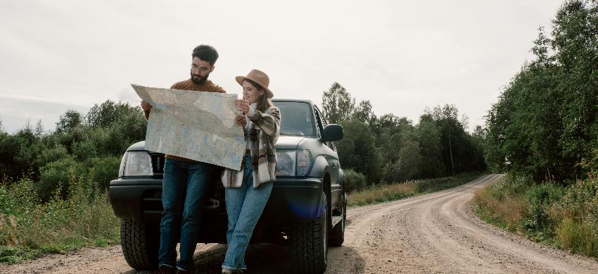
06
Poskrbite, da bodo prišli tja: stroški dostopa in prevoza
Poskrbite, da bodo vaši gostje (in službena vozila) lahko prišli do vas varno, cenovno ugodno in brez ovinkov – sicer tvegate izgubo rezervacij.
Če gostje ne morejo priti do vas, ne bodo rezervirali. Dober dostop vključuje varne ceste, jasno označene poti, ustrezna parkirišča za vozila in včasih tudi osvetlitev poti ali prevozne storitve. Slab dostop = slabe ocene in nižja zasedenost. Morda boste morali izravnati teren, zgraditi dovozne poti ali zaprositi za pravico do prehoda, kar lahko stane od nekaj sto evrov do 20.000 evrov ali več, odvisno od terena in dovoljenj. Zagotavljanje dostopa je nepogojno za uspešno poslovanje.

Slide 46
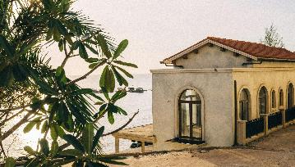
Premisleki: Premislite, kako bodo gostje (in reševalne službe) prispeli na lokacijo. To je pomembno tudi za gradnjo in vzdrževanje. Mnoge podeželske lokacije v Evropi so dostopne po ozkih poteh ali neasfaltiranih cestah – preverite, ali so potrebne izboljšave za dostop skozi vse leto.
Ocenite dostop po cesti, vhod in parkirišče. Lokacija z dobrim dostopom po cesti in jasno označenimi prometnimi znaki poveča udobje gostov, medtem ko oddaljena lokacija lahko zahteva gradnjo ali izboljšanje zasebnih dostopnih cest. Lokacija mora biti zlahka dostopna z avtomobilom in parkiriščem (ali celo z rednimi turističnimi avtobusi v priljubljenih območjih) ter imeti varne vhode/izhode.
Upoštevajte standarde dostopnosti: prijazna lokacija omogoča dostop invalidom ali vsaj možnost premikanja s prtljago. V oddaljeni Islandiji ali gorati Italiji je lahko dostop pozimi (sneg, močan dež) problematičen; na Nizozemskem upoštevajte bližino glavnih cest ali javnega prevoza za goste. Težavne ali dolge dostopne poti ne le odvračajo goste, ampak tudi povečujejo stroške gradnje (prinašanje materialov).
Dostop, mobilnost in prevoz
Zagotovite nemoten prihod gostov in logistiko.
46

Slide 47
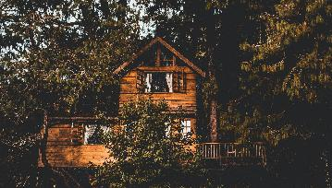
Stroški: Izboljšanje dostopa do lokacije lahko znaša veliko.
Ureditev osnovne gramozne poti (100 m) lahko stane od 5.000 do 15.000 evrov, odvisno od terena, zato to upoštevajte v svojem proračunu, če je lokacija oddaljena od glavnih prometnic. Gradnja majhnega mostu ali utrditev strmega pobočja lahko stane več deset tisoč evrov.
Stroški infrastrukture za majhno glamping lokacijo (npr. ceste, poti, komunalne storitve) pogosto znašajo 60.000–120.000 evrov za nekaj enot, zlasti »odvisno od razpoložljivosti obstoječih storitev in dostopa«.
Na primer, če obstaja obstoječa kmetijska cesta, so stroški nizki; če morate zgraditi novo cesto ali razširiti pas (kar je pogosto na irskem podeželju), pričakujte višje stroške.
Ocenite tudi bližino prometnih vozlišč ali znamenitosti – razumna bližina letališč, avtocest ali priljubljenih turističnih znamenitosti lahko razširi vaš trg.
Dostop, mobilnost in prevoz
Pametno trošenje: resnični stroški dostopa in infrastrukture
Priporočena literatura
Kako ustanoviti podjetje za glamping
47

Slide 48
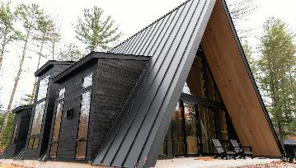
Finančni nasvet: Kadar je mogoče, izkoristite obstoječo infrastrukturo. Izbira parcele, ki že ima dostopno pot ali obstoječo kmetijsko pot, lahko prihrani znatno količino denarja. Če potrebujete nov dostop, se posvetujte z lokalnimi organi o možnostih subvencij ali delitve stroškov. Nekatere regije (kot so podeželska območja Irske ali Slovenije) imajo lahko razvojne sklade za izboljšanje turistične infrastrukture. Poleg tega razmislite o namestitvi prometnih znakov ob glavnih cestah (za skromno ceno 200–500 EUR), da bodo gostje lažje in varneje našli lokacijo.
Finančni nasvet: Načrtujte redno vzdrževanje dostopnih poti (odstranjevanje snega, ravnanje, označbe) in razmislite o prevoznih rešitvah (kot so prevozne storitve), če je lokacija zelo oddaljena. Vnaprejšnja naložba v zanesljiv dostop preprečuje nezadovoljstvo gostov in poznejše drage popravke v zadnjem trenutku.
Dostop, mobilnost in prevoz
Finančni nasveti
Priporočena literatura
Začetni stroški glampinga 2 – zemeljska dela, urejanje okolice in komunalne storitve
48

Slide 49
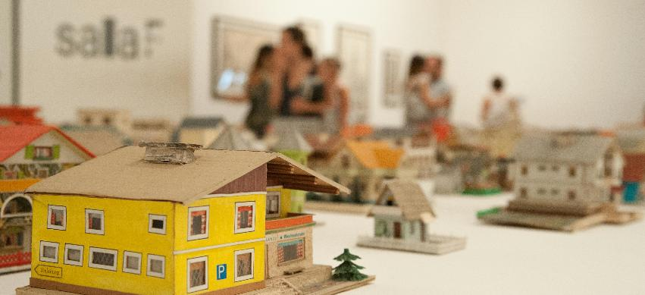
07
Izbira napačne zemlje lahko škoduje: teren, odvodnjavanje in gradbena primernost
Izberite zemljišče, ki je pripravljeno za gradnjo, da se izognete dragim presenečenjem, kot so težave z odvodnjavanjem, strukturna priprava tal ali ponovna ureditev terena – pred naložbo vedno ocenite naklon, tla in površino.
Topografija in stanje tal imajo pomemben vpliv na vaše stroške gradnje. Strma naklonina, slaba drenaža, nestabilna tla ali nevarnost poplav lahko sanjsko lokacijo spremenijo v finančno breme. Terenske raziskave, geotehnična poročila ali temelji lahko stanejo med 2.000 in 15.000 evrov, odvisno od njihove zahtevnosti. Izberite zemljišče, ki potrebuje minimalno posredovanje, ali se pred odločitvijo seznanite s stroški, ki jih boste morali vložiti, da bo zemljišče primerno za uporabo.

Slide 50
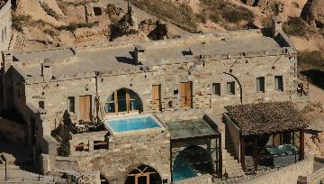
Slaba zemlja = dodatni stroški (zemeljska dela, izravnava); dobra zemlja zmanjša kapitalsko porabo.
Naravne lastnosti in oblika zemljišča močno vplivajo na stroške razvoja in varnost/izkušnjo gostov.
Kakovost zemljišča: Slaba kakovost zemljišča lahko povzroči dodatne stroške, kot so obsežna zemeljska dela in izravnava terena, medtem ko dobra kakovost zemljišča lahko zmanjša kapitalsko porabo.
Naravne značilnosti in oblika: Naravne značilnosti in topografija zemljišča imajo ključno vlogo pri določanju stroškov razvoja in zagotavljanju varnosti in užitka gostov.
Topografske značilnosti: Pomembni so dejavniki, kot so strmina pobočja, stabilnost tal, odvodnjavanje in izpostavljenost. Na primer, slikovit vrh hriba ponuja čudovit razgled, vendar je lahko vetroven ali zahteva terasaste platforme, medtem ko se travnik ob reki zdi idealen, dokler ne pride do poplav.
Teren, odvodnjavanje in gradbena sposobnost
Kakovost zemljišča in možnost gradnje
Prednostna naloga 10 (€)
Preverite, ali je zemljišče primerno za gradnjo (odvodnjavanje, tla, dostop, naklon).
50

Slide 51
Varnost okolja: V Evropi morajo načrtovalci oceniti nevarnosti za okolje. Na primer, irske smernice priporočajo izbiro lokacij, ki so brez tveganj, kot so poplave, padajoče veje dreves ali krušljive skale na pečinah.
Tla: Pomembno je tudi preučiti stanje tal. Mehka, močvirnata tla, ki so pogosta v območjih, kot sta Irska in Slovenija, lahko zahtevajo ojačitev, medtem ko skalnata tla lahko zahtevajo draga izkopavanja.
Izpostavljenost soncu in vetru: Nazadnje upoštevajte vpliv sonca in vetra. Na Islandiji lahko dolina, zaščitena pred vetrom, podaljša vašo sezono, medtem ko v državah, kot sta Italija ali Slovenija, senca ali hladen vetrič na južnih pobočjih lahko povečata udobje poletnih gostov.
Teren, odvodnjavanje in gradbena sposobnost
Kakovost zemljišča in možnost gradnje
Prednostna naloga 10 (€)
Prepričajte se, da je zemljišče primerno za gradnjo (odvodnjavanje, tla, dostop, naklon).
51

Slide 52

Stroški: Priprava zemljišča je lahko skriti strošek, ki lahko močno obremeni proračun. Preprosto izravnavanje in čiščenje za nekaj platform za šotore lahko stane 2.000–5.000 evrov, vendar lahko obsežna zemeljska dela (izkopavanje v pobočju ali gradnja opornih zidov) zlahka presežejo 20.000 evrov.
Če morate dvigniti konstrukcije nad raven poplav (npr. gradnja teras ali pilotov na poplavni ravnici), lahko vsaka platforma za enoto stane dodatnih 5.000–10.000 evrov. Ne pozabite na rešitve za odvodnjavanje – jarki ali prepusti za odvodnjavanje lahko stanejo nekaj tisoč evrov, vendar so nujni na naklonjenih terenih.
Proračun za dovozne poti ali poti, prilagojene terenu (makadamski poti na ravnem terenu so poceni; stopnice ali lesene poti na strmem ali močvirnatem terenu stanejo več).
Teren, odvodnjavanje in gradljivost
Kakovost zemljišča in stroški razvoja
Priporočena orodja za oceno tipografije, odvodnjavanja, poplavne nevarnosti
Floodinfo.ie zelo podrobno kartiranje poplav na Irskem z interaktivnimi podatki in napovednimi modeli – nujno za turistične lokacije na podeželju ali ob rekah.
FloodMap.net ocenjuje nadmorsko višino in poplavno tveganje po vsej Evropi. Kombinirajte ga z Google Earth ali podatki GIS za bogatejšo analizo terena.
ILWIS (Integrated Land & Water Information System) napredno orodje, ki je še posebej dragoceno za kompleksne lokacije ali gradnje zunaj omrežja.
52
52

Slide 53
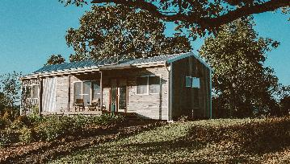
Finančni nasvet: Prilagodite svoj načrt terenu, da zmanjšate potrebo po težkih inženirskih posegih.
Na primer, na neravnem terenu uporabite lahke, pol-stalne enote (jurte ali podi, ki stojijo na nastavljivih podstavkih), namesto da poskušate izravnati celotno območje. Ta pristop ne le ohranja naravno privlačnost, ampak tudi zmanjša stroške.
Finančni nasvet: Pred dokončnim oblikovanjem tlorisa lokacije je pametno opraviti raziskavo tal in odvodnjavanja (pogosto 500–1.500 EUR), saj lahko tako zgodaj odkrijete morebitne problematične površine ali dodatne stroške. V mnogih evropskih regijah imajo lokalni izvajalci izkušnje s terenom (npr. odvodnjavanje šotnih površin ali gradnja na alpskih pobočjih), zato poiščite njihovo mnenje, da se izognete dragim napakam.
Teren, odvodnjavanje in gradbena izvedljivost
Finančni nasveti
53

Slide 54
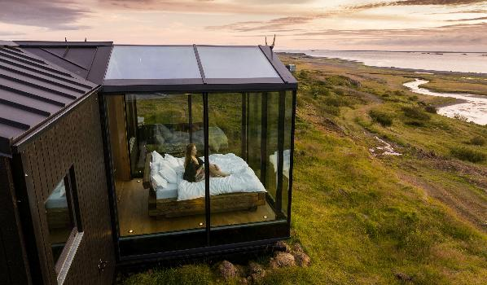
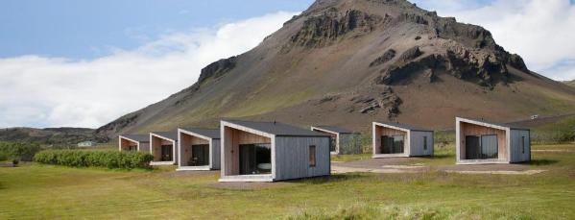
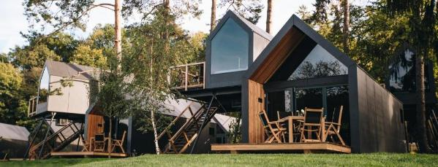
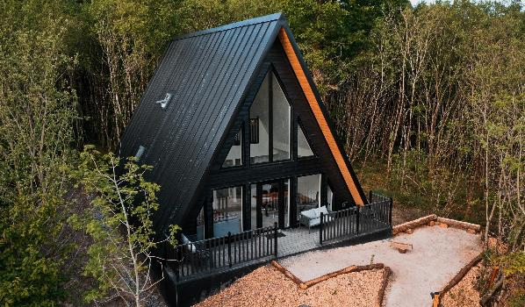
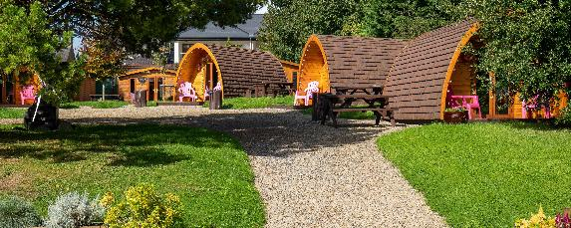
Narava in okolje
Foto: Evropski primeri glejte lokacije na spletni strani Epic Stays

Slide 55

Bravo
Modul 6 (3. del)
Trajnost, vlaganje v faktor WOW in podporna orodja
Zaključili ste … Modul 6 (2. del)
Lokacija, zemljišče in logistika: načrtovanje donosne lokacije
Naslednje je ...

